Slide 1
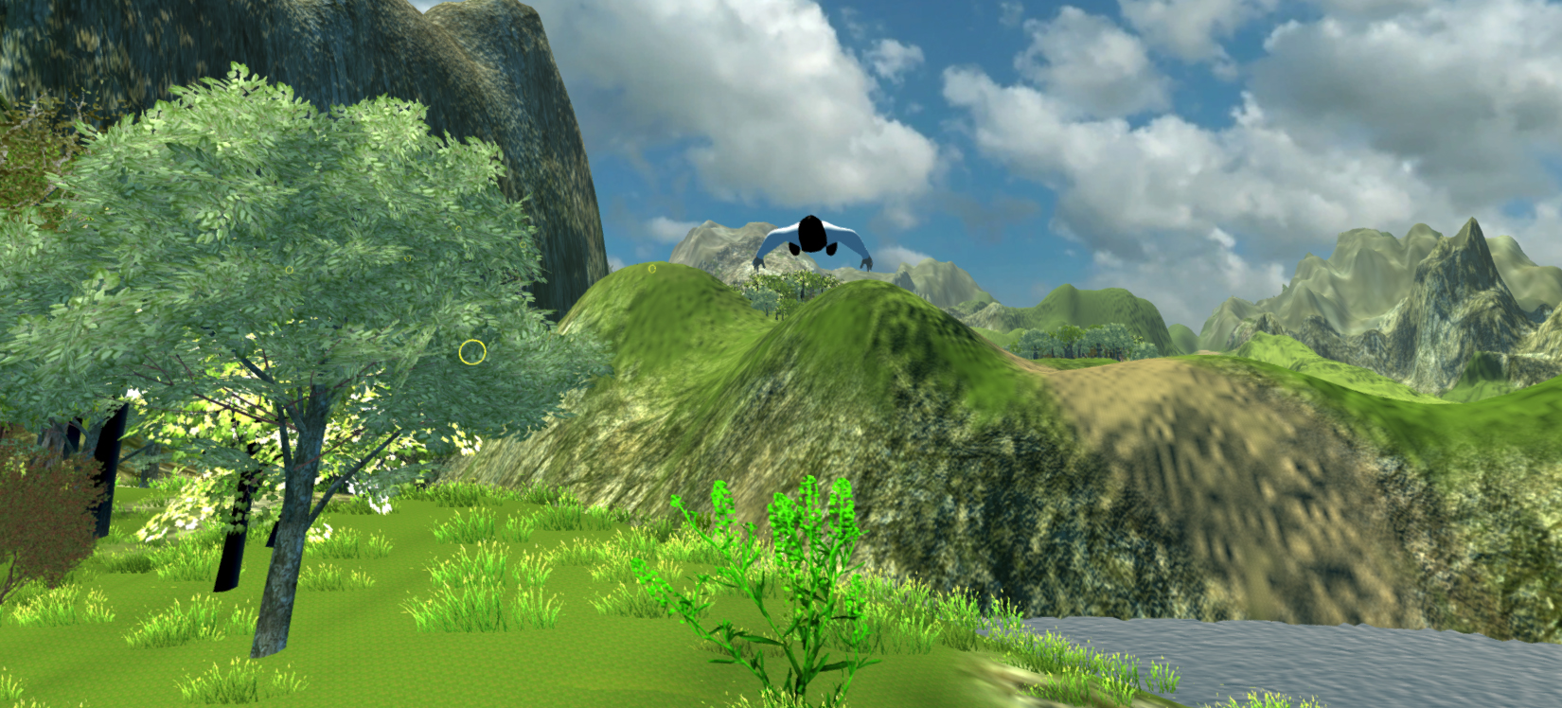
Rift Wingsuit
Stefan Böhm, Sebastian Nickel, Michael Widjaja,
Jürgen Göbel, Andreas Dietze

Slide 2
Inhalt
Demo
Systemarchitektur
Welt
Spieler
Camera
Kinect
Oculus
Server – Client
Action-Cam
Flugphysik
Thembereiche
Verantwortlichkeiten
Ist-Soll Vergleich
Zeitaufwand
Risikobereiche
Projekt-Fazit

Slide 3

Demo

Slide 4
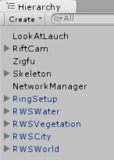
Systemarchitektur - Welt
Erstellt mittels Unity 3D
Bereitgestellte Assets
Selbst erstellt
Skripte
Vegetation
Wasser
Ambiente
Notes:
Ambiente -> Lighting, Terrarforming usw

Slide 5
Systemarchitektur - Welt
„Multiple Choice“-Welt
Mehrere Wege mit leicht variierenden Schwierigkeiten
Verschiedene Landschaftsarten pro Weg
Manufakturierte Welt
Keine Einflüsse durch Generatoren oder Ähnlichem
Wasser via Shader und Skripte beliebig manipulierbar

Slide 6
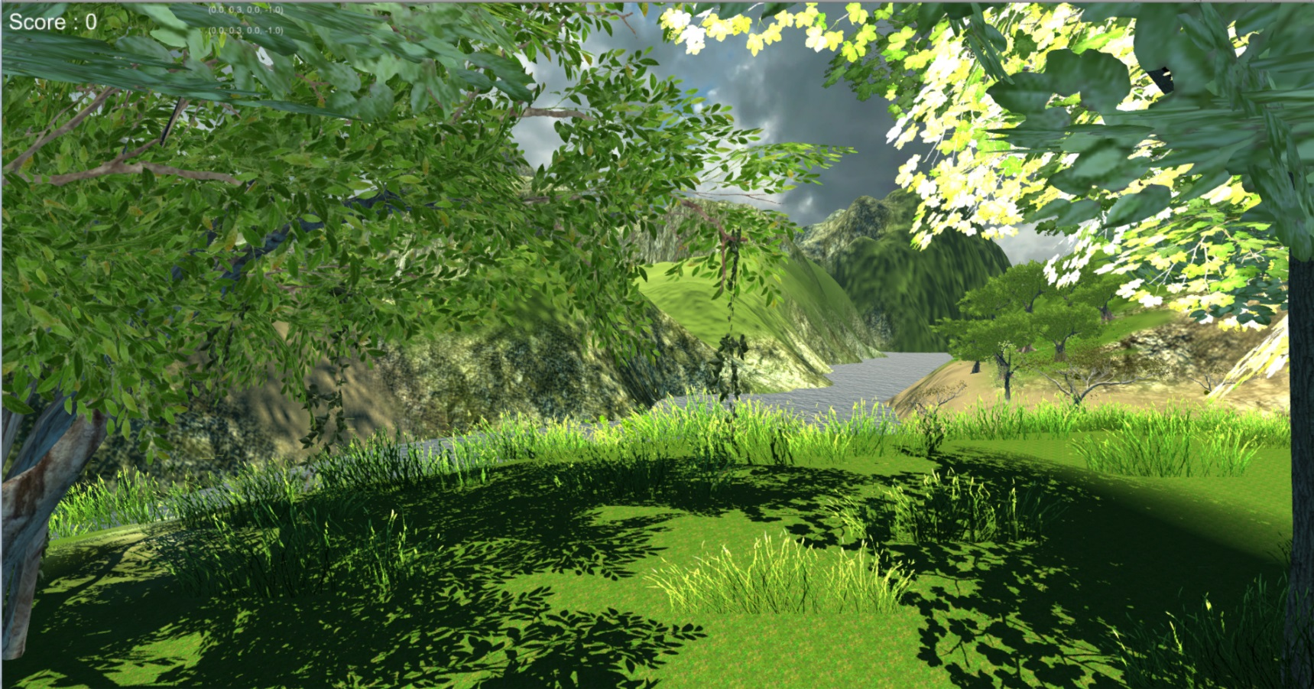
Systemarchitektur - Welt

Slide 7
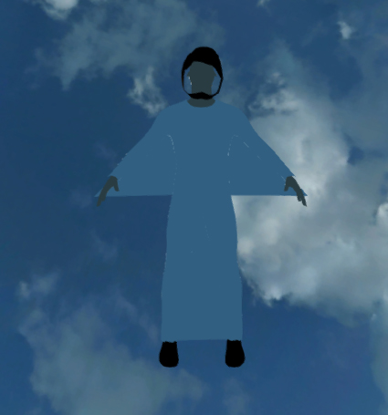
Systemarchitektur - Spieler
In Blender erstellt
Kopf/Helm kann via Oculus rotiert werden
Figur wird über Kinect gesteuert
Keine Armbewegungs-animation
Meshes nicht getrennt
Notes:
Ist mehr oder weniger immer noch ein Mock-Object

Slide 8
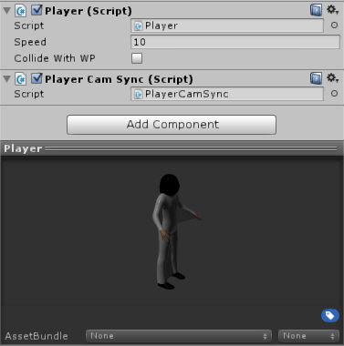
Systemarchitektur - Spieler
Ist ein Prefab:
Script für die Netzwerkübertragung (Transformation)
Rotation abhängig von Camera (außer OVR)
Wird automatisch instanziiert sobald Server erstellt wurde

Slide 9
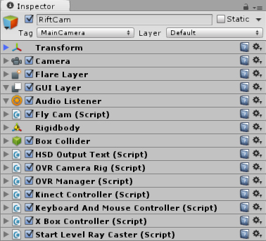
Systemarchitektur - Camera
Enthält alle Scripte und Schnittstellen zu den Eingabegeräten:
Kinect
Oculus Rift
Mouse, KB, GamePad
Enthält Flugphysik

Slide 10
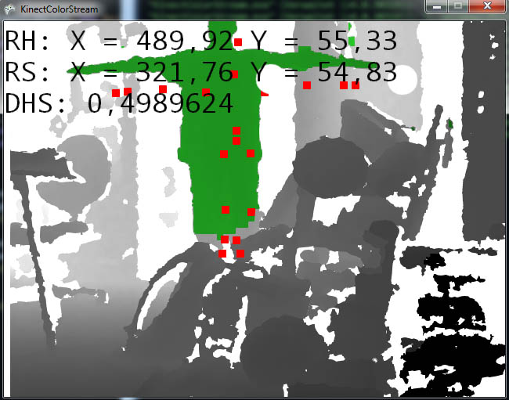
Systemarchitektur - Kinect
Rotation der Spielfigur via Armbewegung (Kinect):
X-Achse (Pitch)
Forward / Back
Y-Achse (Yaw)
Up / Down
Right-Arm-Tracking
Notes:
Rotation-Lock-X => Es kann nicht übersteuert werden

Slide 11
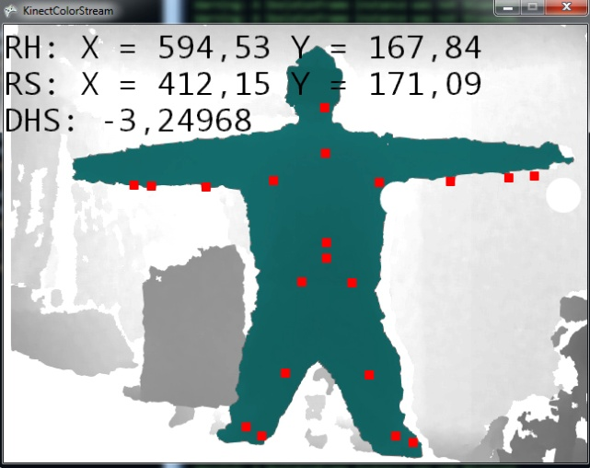
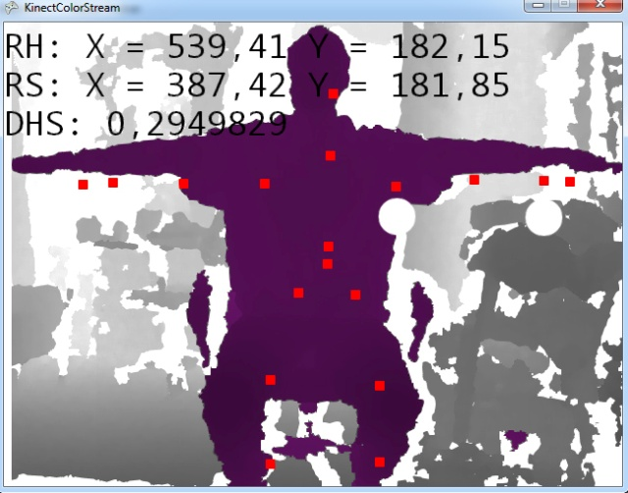
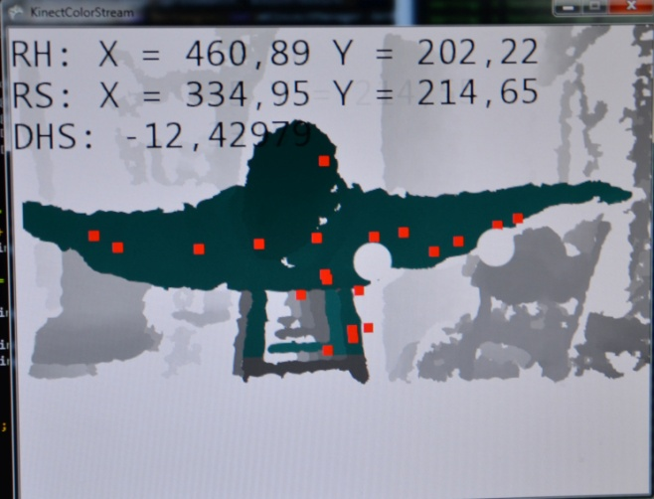
Systemarchitektur - Kinect
Stehen
DHS: gut
Gleichgewicht: mittel
Sitzen
DHS: gut
Gleichgewicht: gut
Liegen
DHS: noch nutzbar
Gleichgewicht: gut
Fazit: Im Stehen und Sitzen gutes Tracking, im Liegen treten Fehlmessungen auf.

Slide 12
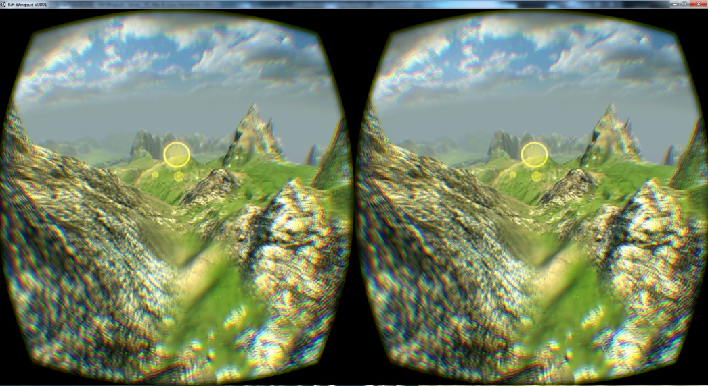
Systemarchitektur – Oculus
Viele Probleme
Interne OVR-Scripts überschreiben Cam-Settings
Oculus konnte in Unity selbst nicht verwendet werden
Multidisplay-Variante somit nicht realisierbar
Kopfrotation wird via Netzwerk übertragen

Slide 13
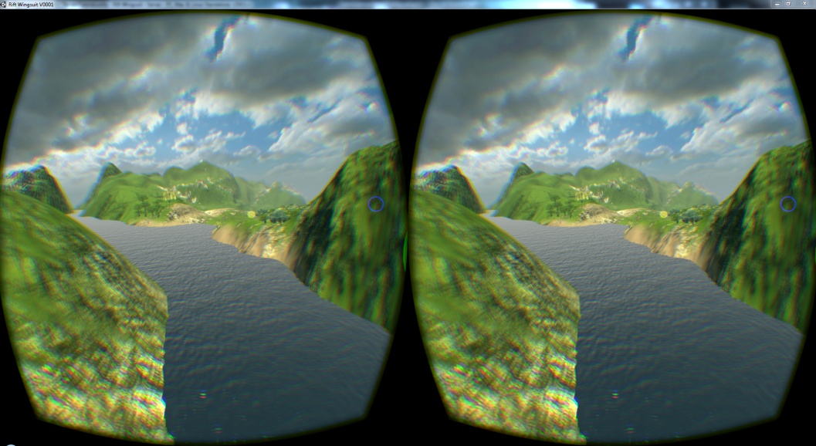
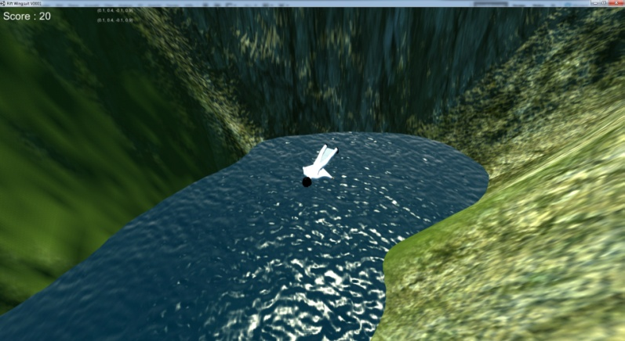
Systemarchitektur – Server/Client
Notlösung für Multidisplay und Spectator-View
Server/Client:
Objekt-Transformation (Pos, Velocity, Rotation)
Aktuellen Punktestand
Client interpoliert empfangene Daten

Slide 14
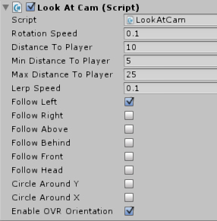
Systemarchitektur – ActionCam
Camera des Clients
Stellt verschiedene Viewpoints bereit
Follow Head:
Durchs Netzwerk übertragene First-Person-View mit Oculus-Rotation

Slide 15
Systemarchitektur – Flugphysik
Realistisches Flugmodell
Ist an das Wetter angepasst
Vermeiden von Bugs
Luftschichten
Simples Flugmodell
Geschwindigkeit abhängig vom Winkel
Konstante Fallgeschwindigkeit

Slide 16
Themenbereiche
Oculus DK1 u. DK2
Kinect (V1 / V2)
Alternative Steuerung
Flugphysik
Multidisplaysupport
Player-Model
Welt und Ambiente
Nachbearbeitung
Ventilator
Audio
Menues
Gamelogics
Hinzugekommen:
Server/Client
Unity Master Server

Slide 17
Verantwortlichkeiten
Stefan Böhm
Oculus Rift DK1, DK2
Camerasteuerung
Stereoskopische Projektion
Playermodel
Wingsuit
Fallschirm
Audio
Musik, Effect-Sounds
Sebastian Nickel
Alternative Steuerung
Gamepad, Keyboard, Mouse
Welt und Ambiente
Vegetation
Wasser, Wind
Nachbearbeitung
Effekte, Postprocessing

Slide 18
Verantwortlichkeiten
Andreas Dietze
Kinect (V1, V2)
Schnittstelle, Tracking
Kalibrierung
Visualisierung
Multidisplay
Realisierung
Action-Cam
Gamelogics
Jürgen Göbel
Ventilator
Arduinosteuerung
Schnittstelle
Implementierung
Menüs
Menüstrukturen
Menüassets
Funktionalität

Slide 19
Verantwortlichkeiten
Michael Widjaja
Flugphysik
Wingsuit Flugphysik
Fallschirm Flugphysik
Luftschicht

Slide 20
Verantwortlichkeiten - Fazit
Bis auf die Bereiche:
Player-Modell
Menüs
Nachbearbeitung
wurden alle Bereiche auf die verbleibenden Mitglieder aufgeteilt.
Sebastian Nickel
Komplette Welt
Gamelogics
Network-Support
Andreas Dietze
Oculus, Kinect
Gamelogics
Server, Client

Slide 21
Zeitplan Meilenstein 1 (Ist-Soll)
 | Andreas Dietze | Jürgen Göbel
- 26.5. | Unity Einarbeitung | Arduino-Steuerung
- 2.6. | Kinect-API Schnittstelle und Tracking, Visualisierung, Kalibirierung | Arduino-Steuerung
- 9.6. | Puffer für Visualisierung und Kalibrierung, Multidislay erster Ansatz, Gamelogics | Unity Einarbeitung und Schnittstelle Arduino

Slide 22
Zeitplan Meilenstein 1 (Ist-Soll)
 | Stefan Böhm | Sebastian Nickel | Michael Widjaja
- 26.5. | Unity Einarbeitung | Unity Einarbeitung | Unity Einarbeitung
- 2.6. | Oculus Schnittstelle , Camerasteuerung, Stereoskop. Proj. | Alterantive Steuergeräte und simple Welt | Unity Einarbeitung
- 9.6. | Oculus und Multidisplay Realisierungsmöglichkeiten | Verbesserung der Welt, Gamelogics | Physik in Unity, Physik Implem. von Testmodell

Slide 23
Zeitplan Meilenstein 2 (Ist-Soll)
 | Andreas Dietze | Jürgen Göbel
- 16.6. | Ergebnisse evaluieren, Gamelogics | Ergebnisse evaluieren
- 23.6. | Implementierung Multidisplay (Wechsel zu Server/Client) | Ventilator Implementierung
- 30.6. | Action-Cam | Menüstruktur und Funktionalität
- 7.7. | Komponentenvereinigung, Gamelogics | Komponentenvereinigung

Slide 24
Zeitplan Meilenstein 2 (Ist-Soll)
 | Stefan Böhm | Sebastian Nickel | Michael Widjaja
- 16.6. | Ergebnisse evaluieren | Ergebnisse evaluieren | Ergebnisse evaluieren
- 23.6. | Audio, Musik, Effektsounds, Ambientsounds | Welt erweitern, Vegetation, Leben, Wasser | Implementierung Flugmodell
- 30.6. | Vernünftiges Playermodel, Wingsuit und Fallschirm | Verbesserung der Welt, Gamelogics, Nachbearbeitung | Implementierung Flugmodell
- 7.7. | Komponentenverein. | Komponentenverein. | Komponentenverein.

Slide 25
Pause von 14.06 – 04.08
Klausuren

Slide 26
Zeitplan Meilenstein 3 (Ist-Soll)
 | Andreas Dietze | Jürgen Göbel
- 11.8. | Welt mit fertigstellen | Welt mit fertigstellen
- 18.8. | Feinabstimmung der erstellten Komponenten, Menüfunktionen Kinect u. Multidisplay, Gamelogics | Weiter mit Menüstruktur und Funktionalität, Feinabstimmung der erstellten Komponenten,
- 25.8. | Debug / Puffer | Debug / Puffer
- 1.9. | Finale Testphase | Finale Testphase

Slide 27
Zeitplan Meilenstein 3 (Ist-Soll)
 | Stefan Böhm | Sebastian Nickel | Michael Widjaja
- 11.8. | Animationen Playermodell, Intersections | Welt fertigstellen, Wasser, Ambiente, Vegetation, Leben | Welt mit fertigstellen
- 18.8. | Feinabstimmung der erstellten Komponenten, Menüfunktion Oculus | Welt fertigstellen, Wasser, Ambiente, Vegetation, Leben, Gamelogics | Feinabstimmung Flugmodell und Modellbewegung, Fallschirmanimation
- 25.8. | Debug / Puffer | Debug / Puffer | Debug / Puffer
- 1.9. | Finale Testphase | Finale Testphase | Finale Testphase

Slide 28
Zeitaufwand
Sebastian Nickel | Stunden
Einarbeitung in Unity und Kennenlernen der Funktionen | 10
Umsetzung der alternativen Steuerung, sowie Feinabstimmung | 15
Planung und Erstellung einer realistischen, immersiven Welt | 100
Erstellung/Erweiterung von Wasser-Shadern und -Skripten | 15
Gamification-Aspekte | 10
Investigation, Konzeptionen, Clean-Up von Code und Assets | 30
Gesamt | 180

Slide 29
Zeitaufwand
Andreas Dietze | Stunden
Integration Kinect, Umsetzung der Steuerung, Camera, Feinabstimmung | 20
Integration Oculus Rift, Tests Multidisplay, Rotationsübertragung | 30
Server-Client Architektur, Synchronisation, Transformationsübertragung | 20
ActionCam, verschiedenen Viewpoints, Lerps | 20
Gamelogics | 30
Weiters: Prefabs, Debuggen, Assets, Investigation, Clean-Up | 40
Gesamt | 160

Slide 30
Risikobereiche
Geräteschnittstellen
Multidisplay
Ventilator / Wasser
Authentische Welt
„realistische“ Flugphysik
Action-Cam (Wechsel auf Server/Client )
Umsetzung der Steuerung (Kinect)
Gamelogics

Slide 31
Projekt - Fazit
Es wurde deutlich mehr Zeit benötigt
Unity für einige neu
Server - Client
Aufgabenverteilung und Umstrukturierung
Unity ist eine sehr gute Engine
Super erweiterbar
Angenehmes Arbeiten
Sehr gute Funktionalität
Trotz Allem ein zufriedenstellendes Ergebnis ☺

Slide 32
Github-Versionsverwaltung
https://github.com/andreasdietze/Wingsuit.git

Slide 33
Vielen Dank für Ihre Aufmerksamkeit

